Slide 1
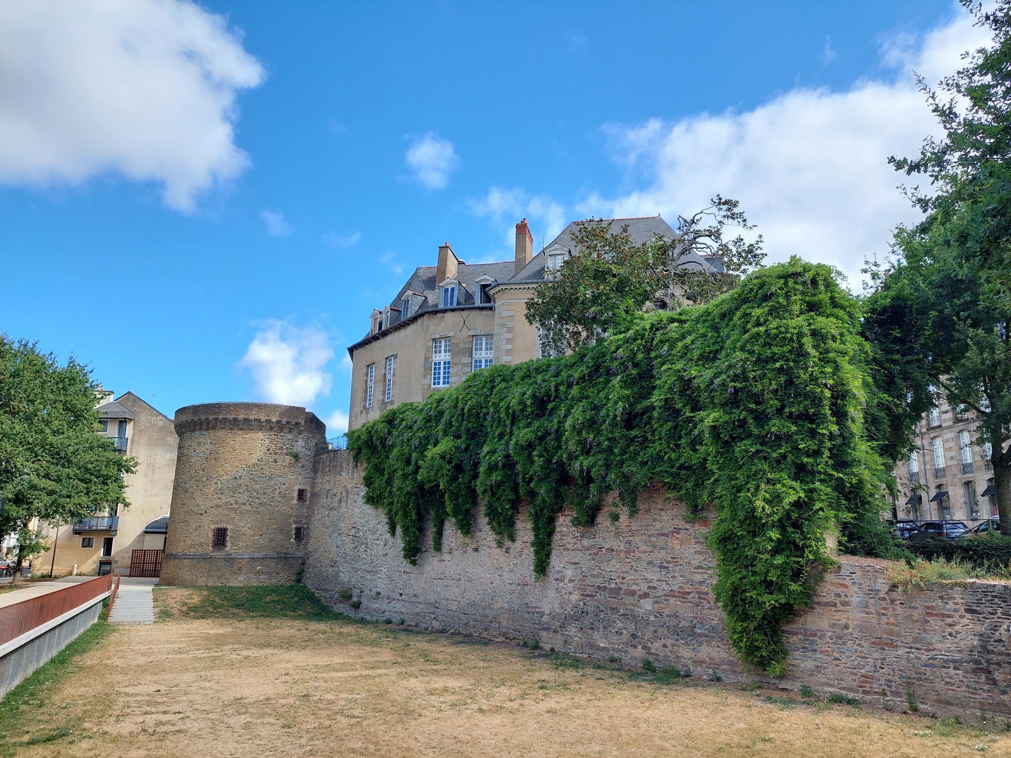
Bretagne (Rennes)
midweek (5 dagen / 4 Nachten)

Slide 2
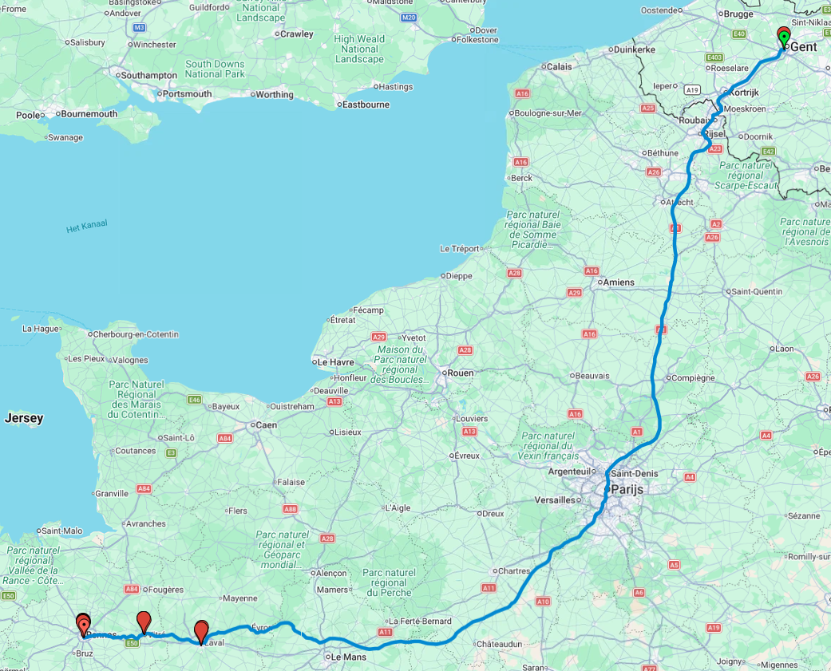
https://www.google.com/maps/d/edit?mid=1BJbwvNmw09V75FZRFo-aqEAIpRrqWj0&usp=sharing
Reisweg & Bezienswaardigheden

Slide 3
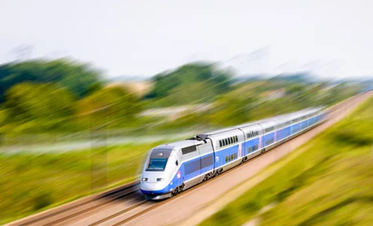
Dag 1: Trein Brussel - Rennes. ()
0 maal Overstappen

Slide 4
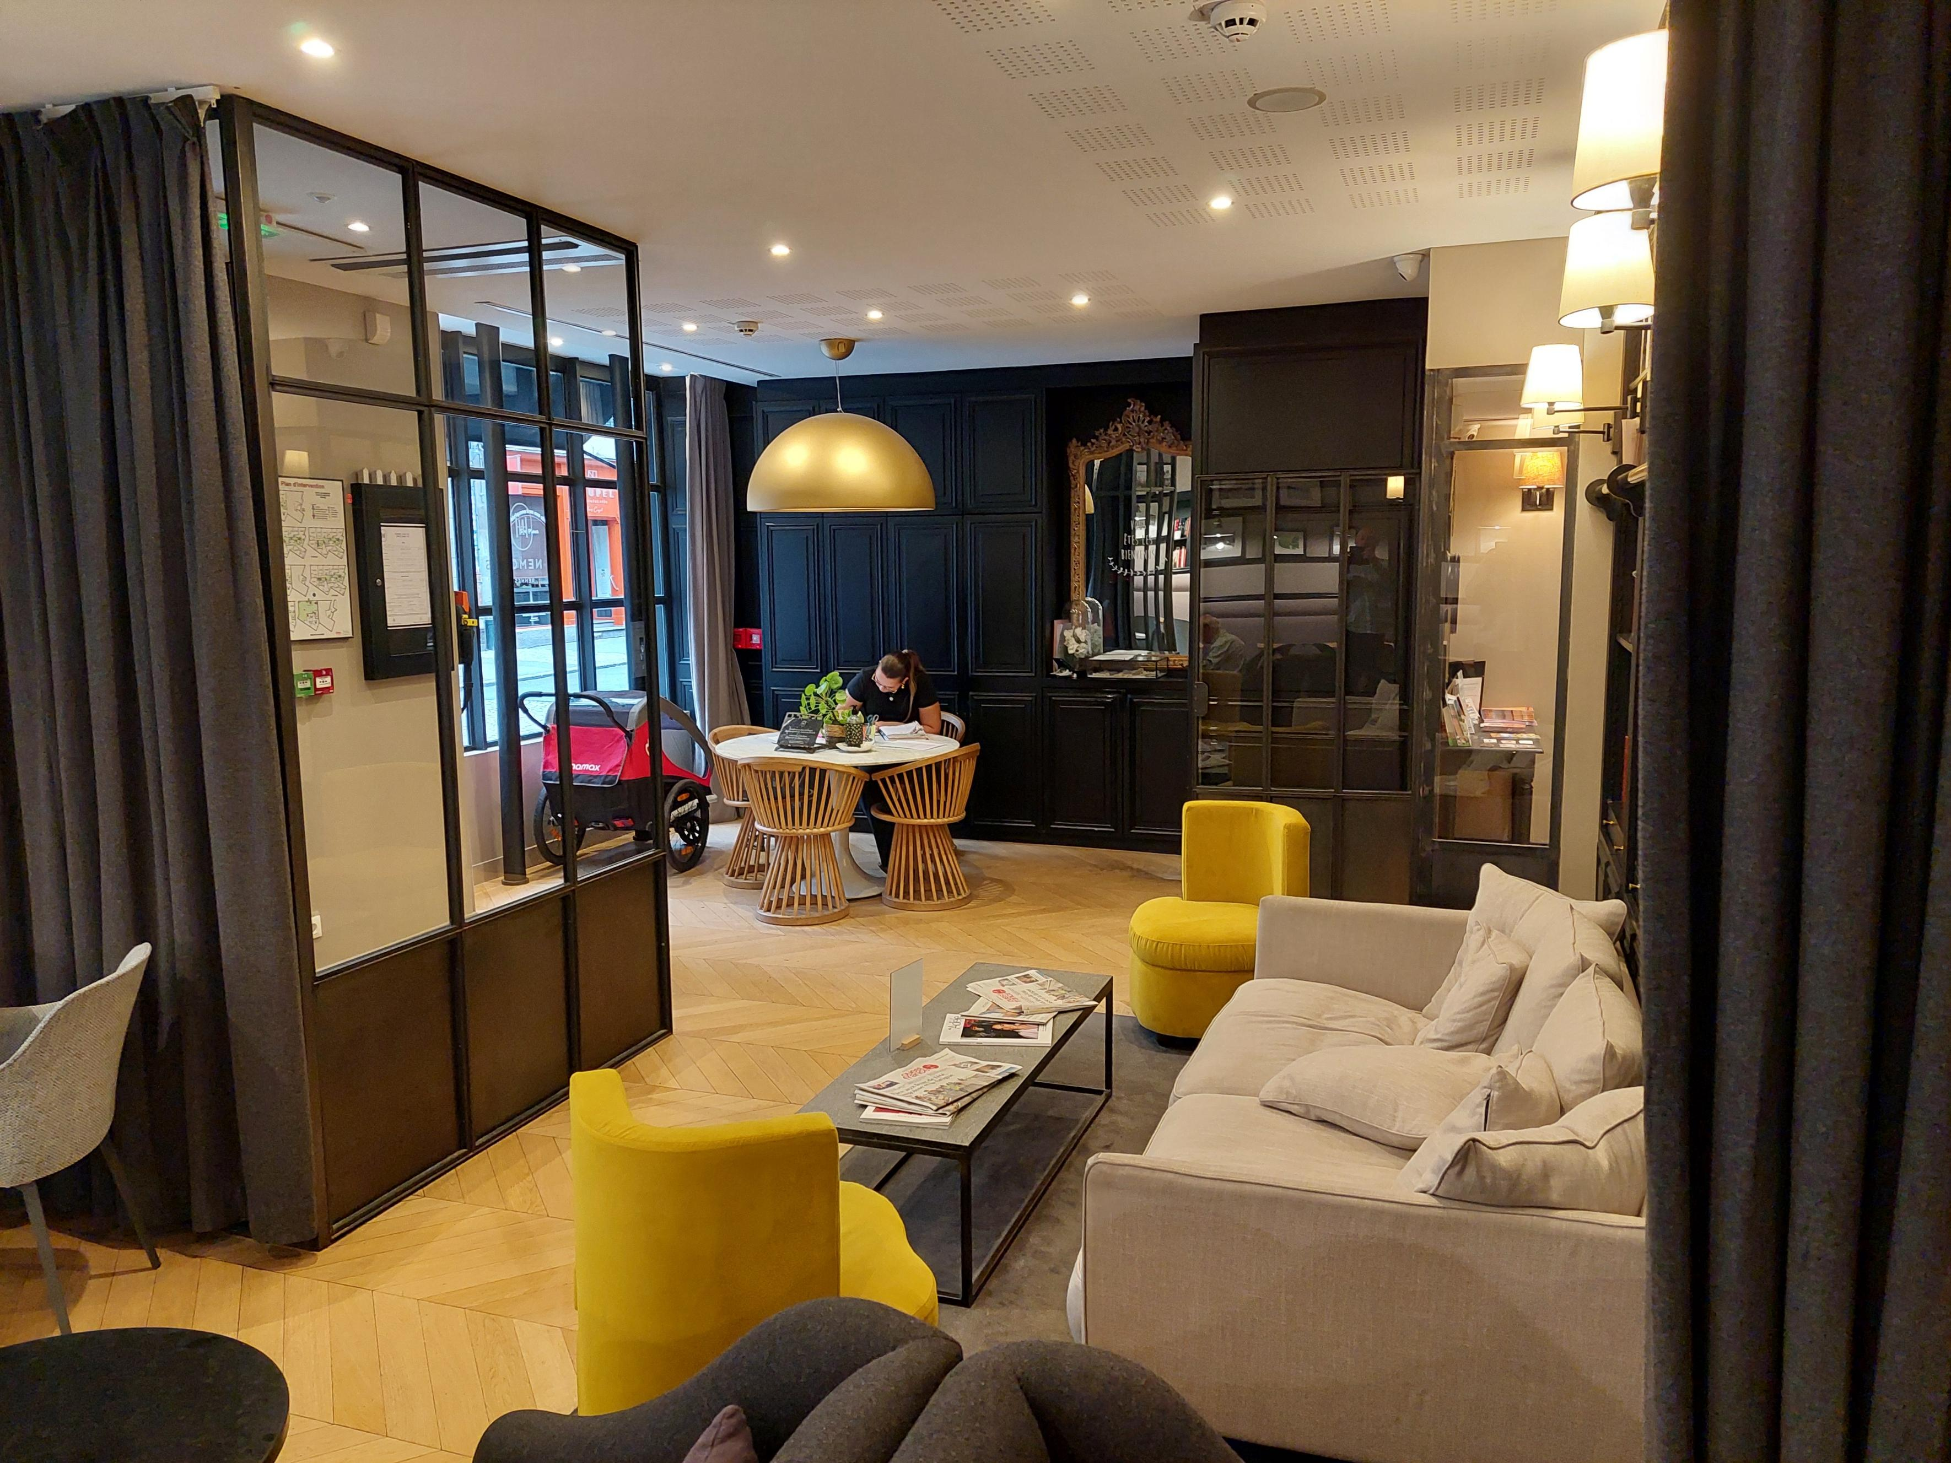

Bagage afgeven in het hotel.

Slide 5
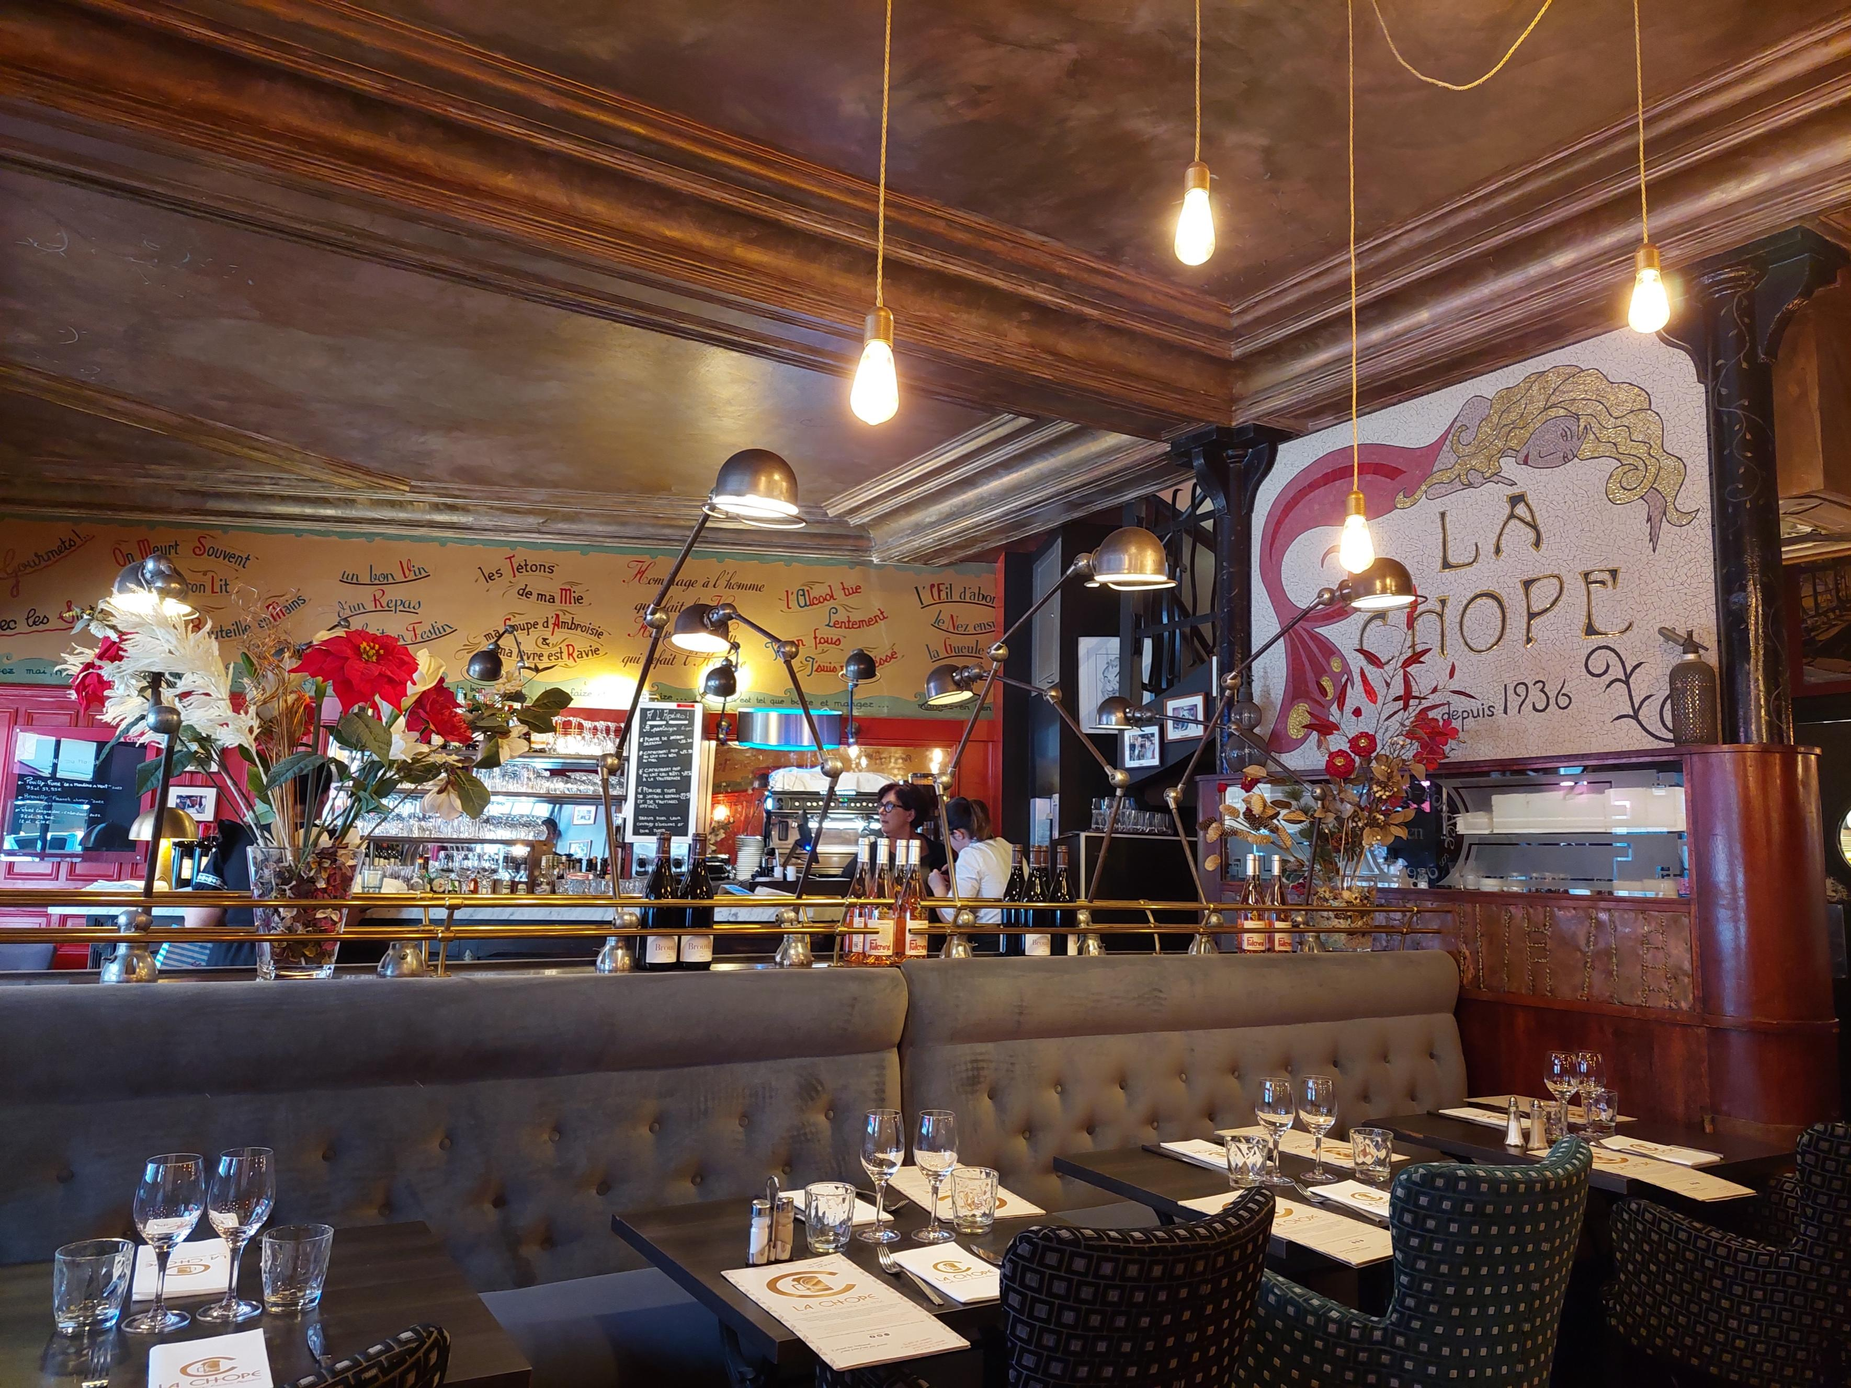
Dag 1: Restaurant (rennes)

Slide 6
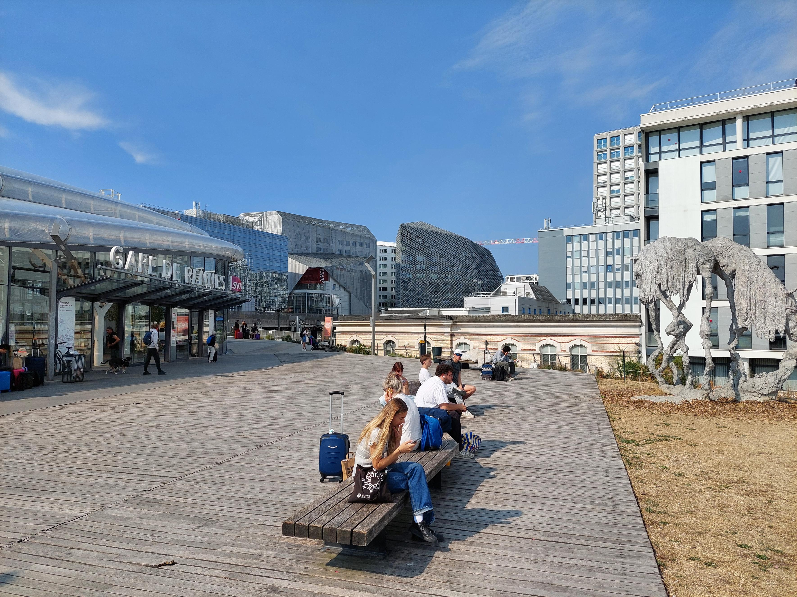
DAG 2: trein naar Vitré
35 minuten rit, ieder twee uur trein

Slide 7
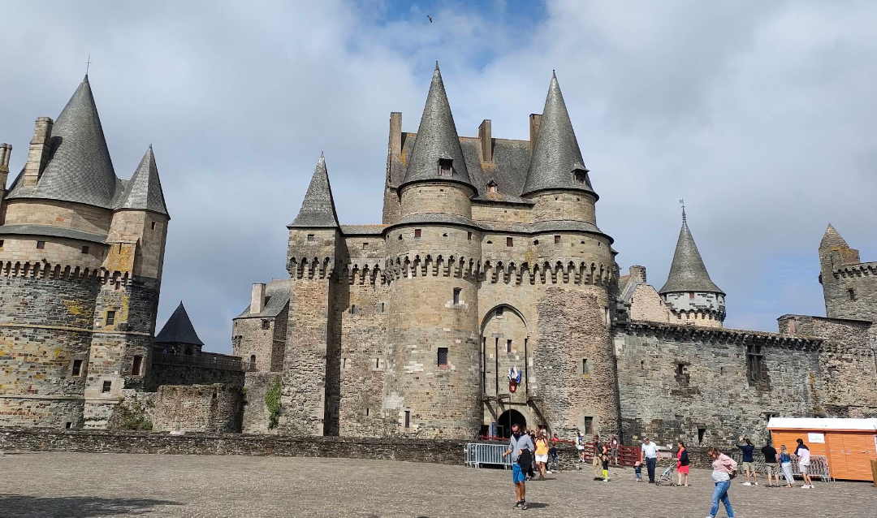
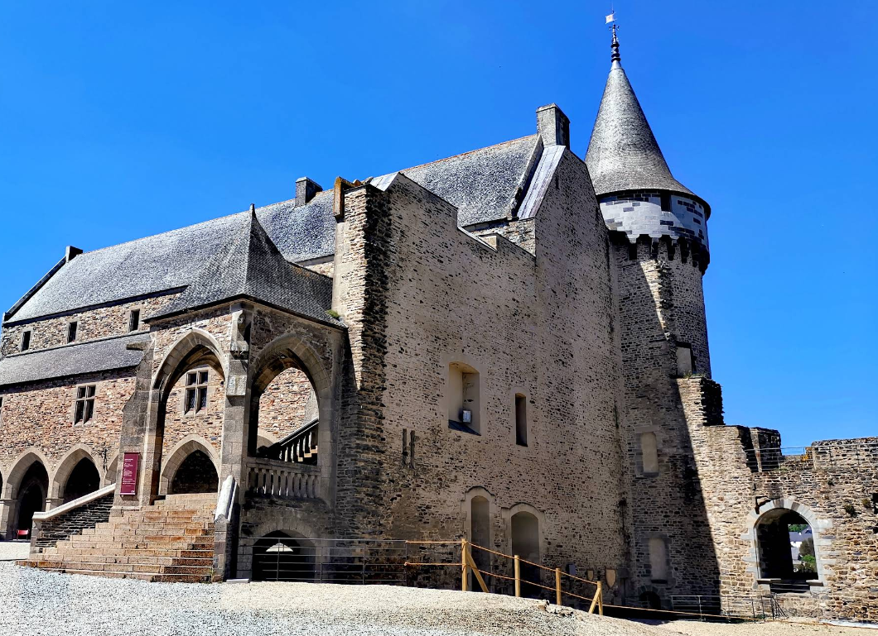
Dag 2: Château de vitré
Gemeentehuis ()
Binneplein château de Vitré ()

Slide 8
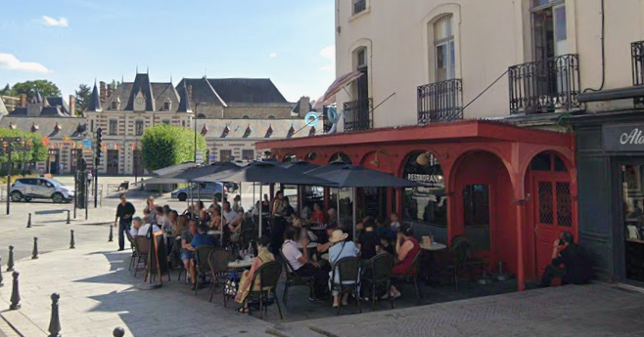
Dag 2: terrasje Vitré
Wandeling Centrum (t)
Hapje & Drankje Terras ()

Slide 9
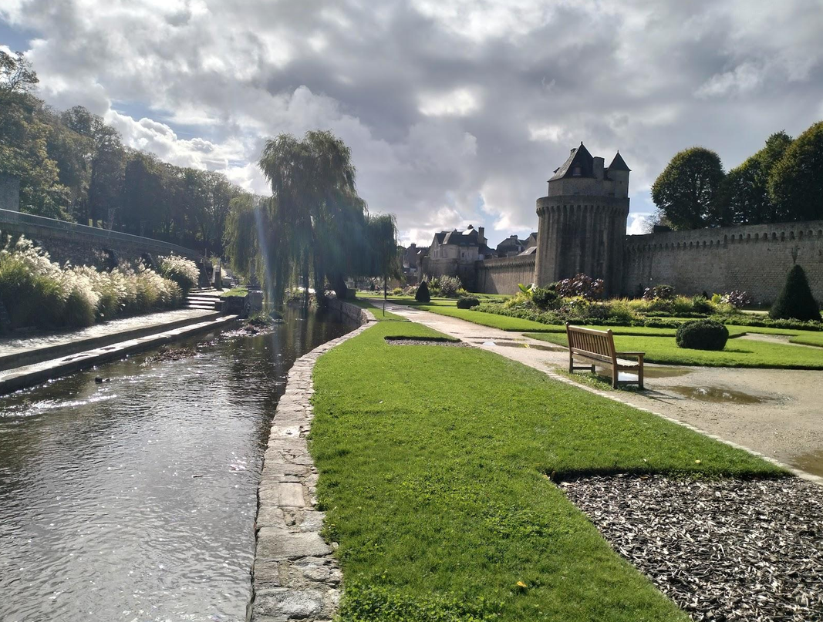
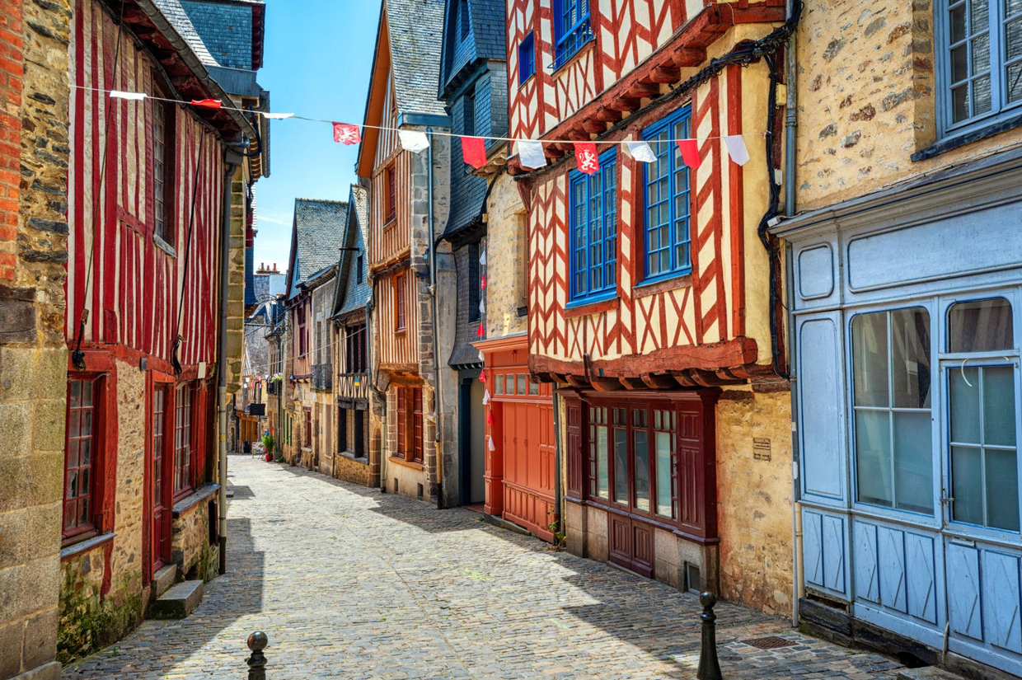
Dag 2: Vitré
Jardin des Bénédictins ()
De middeleeuwse binnenstad ()

Slide 10
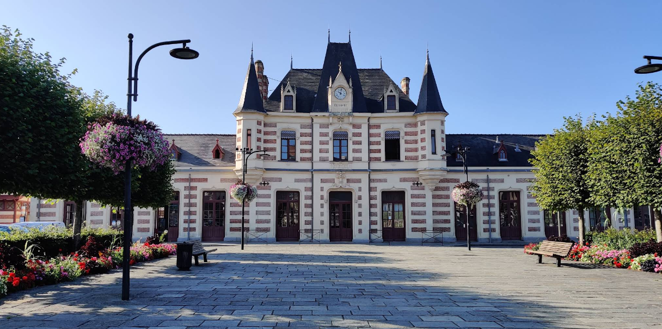
DAG 2: trein naar Rennes
35 minuten rit, ieder twee uur trein

Slide 11
Dag 2: Restaurant (rennes)

Slide 12
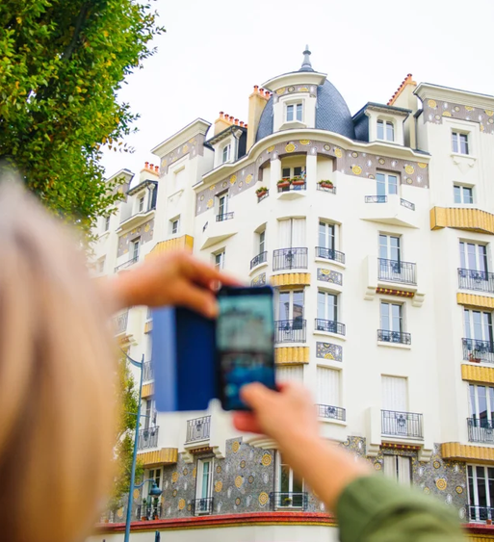
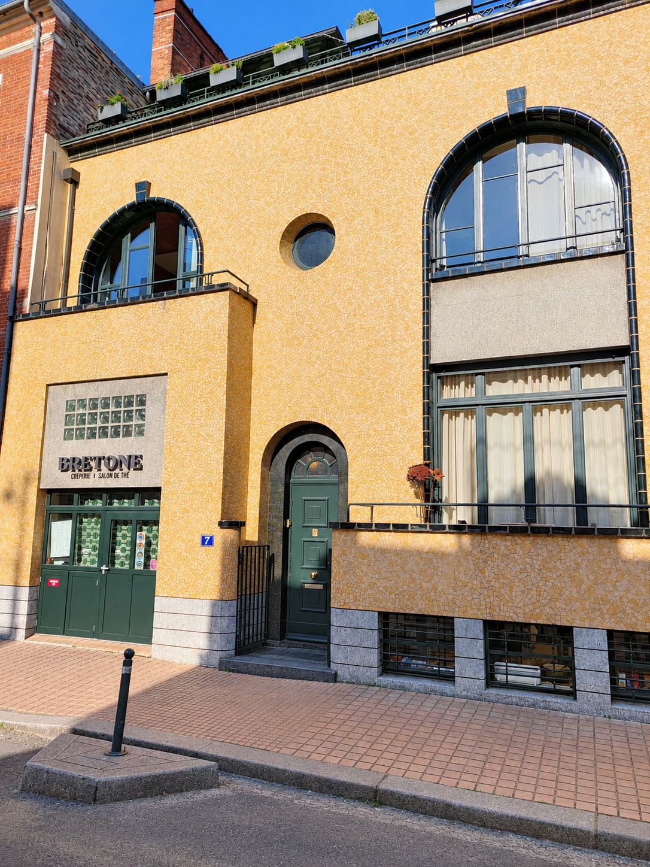
Dag 3: rennes
Un tour d’Odorico et l’art de la Masaique (2 uur)
Op het einde van de tour, in de Crêperie
onze middag pauze ()
Maison d’Odorico et l’art de la Masaique ()

Slide 13
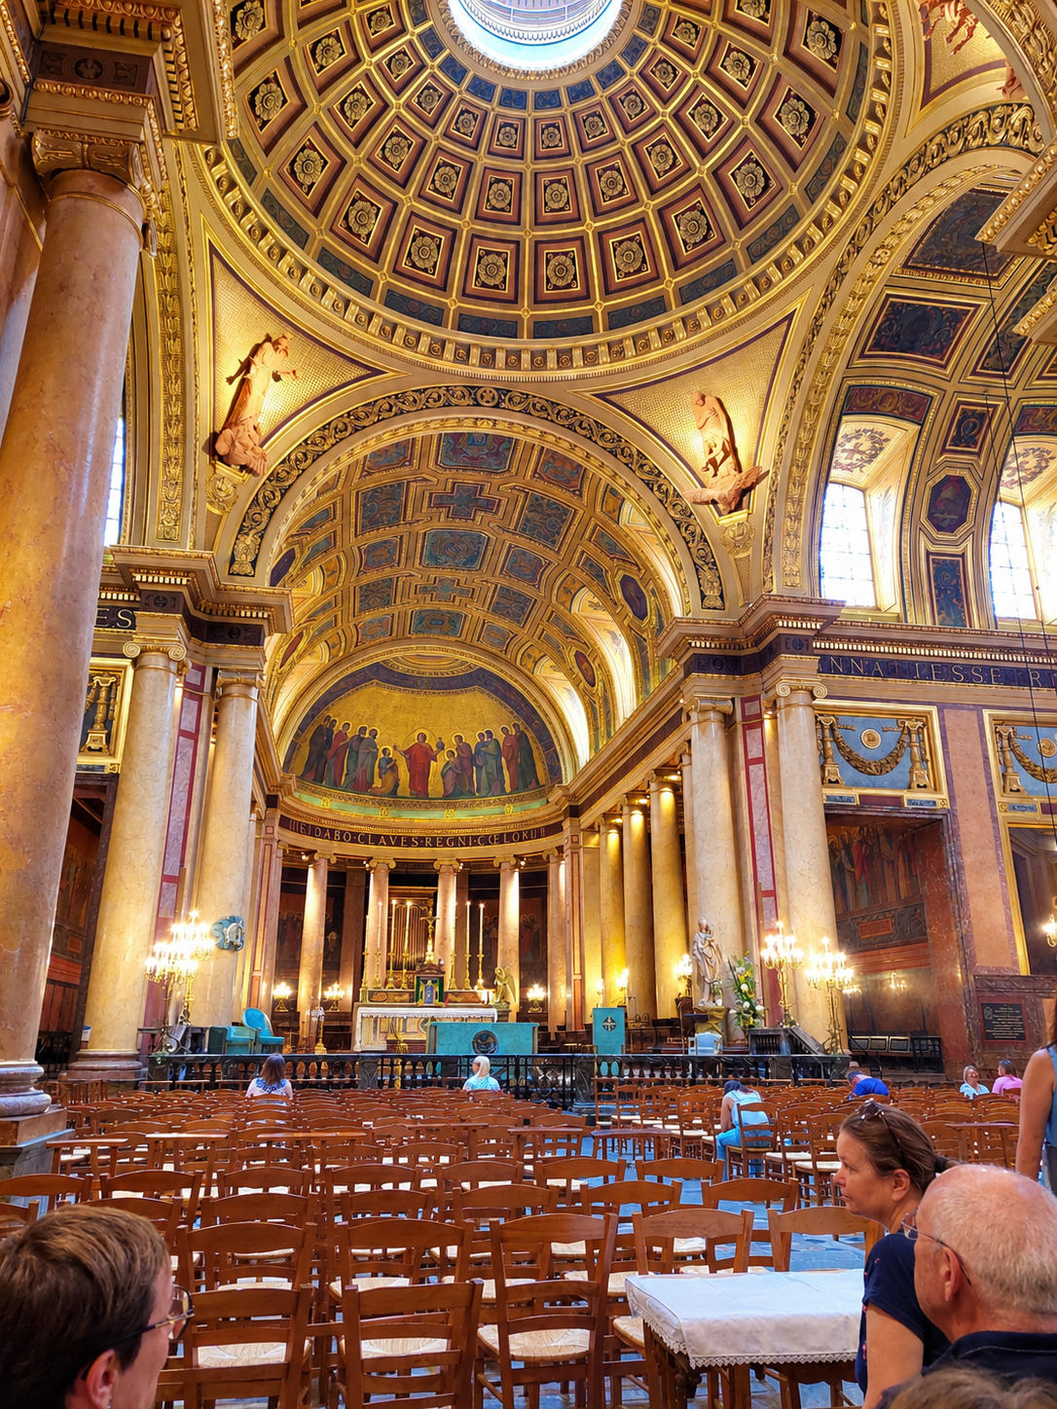
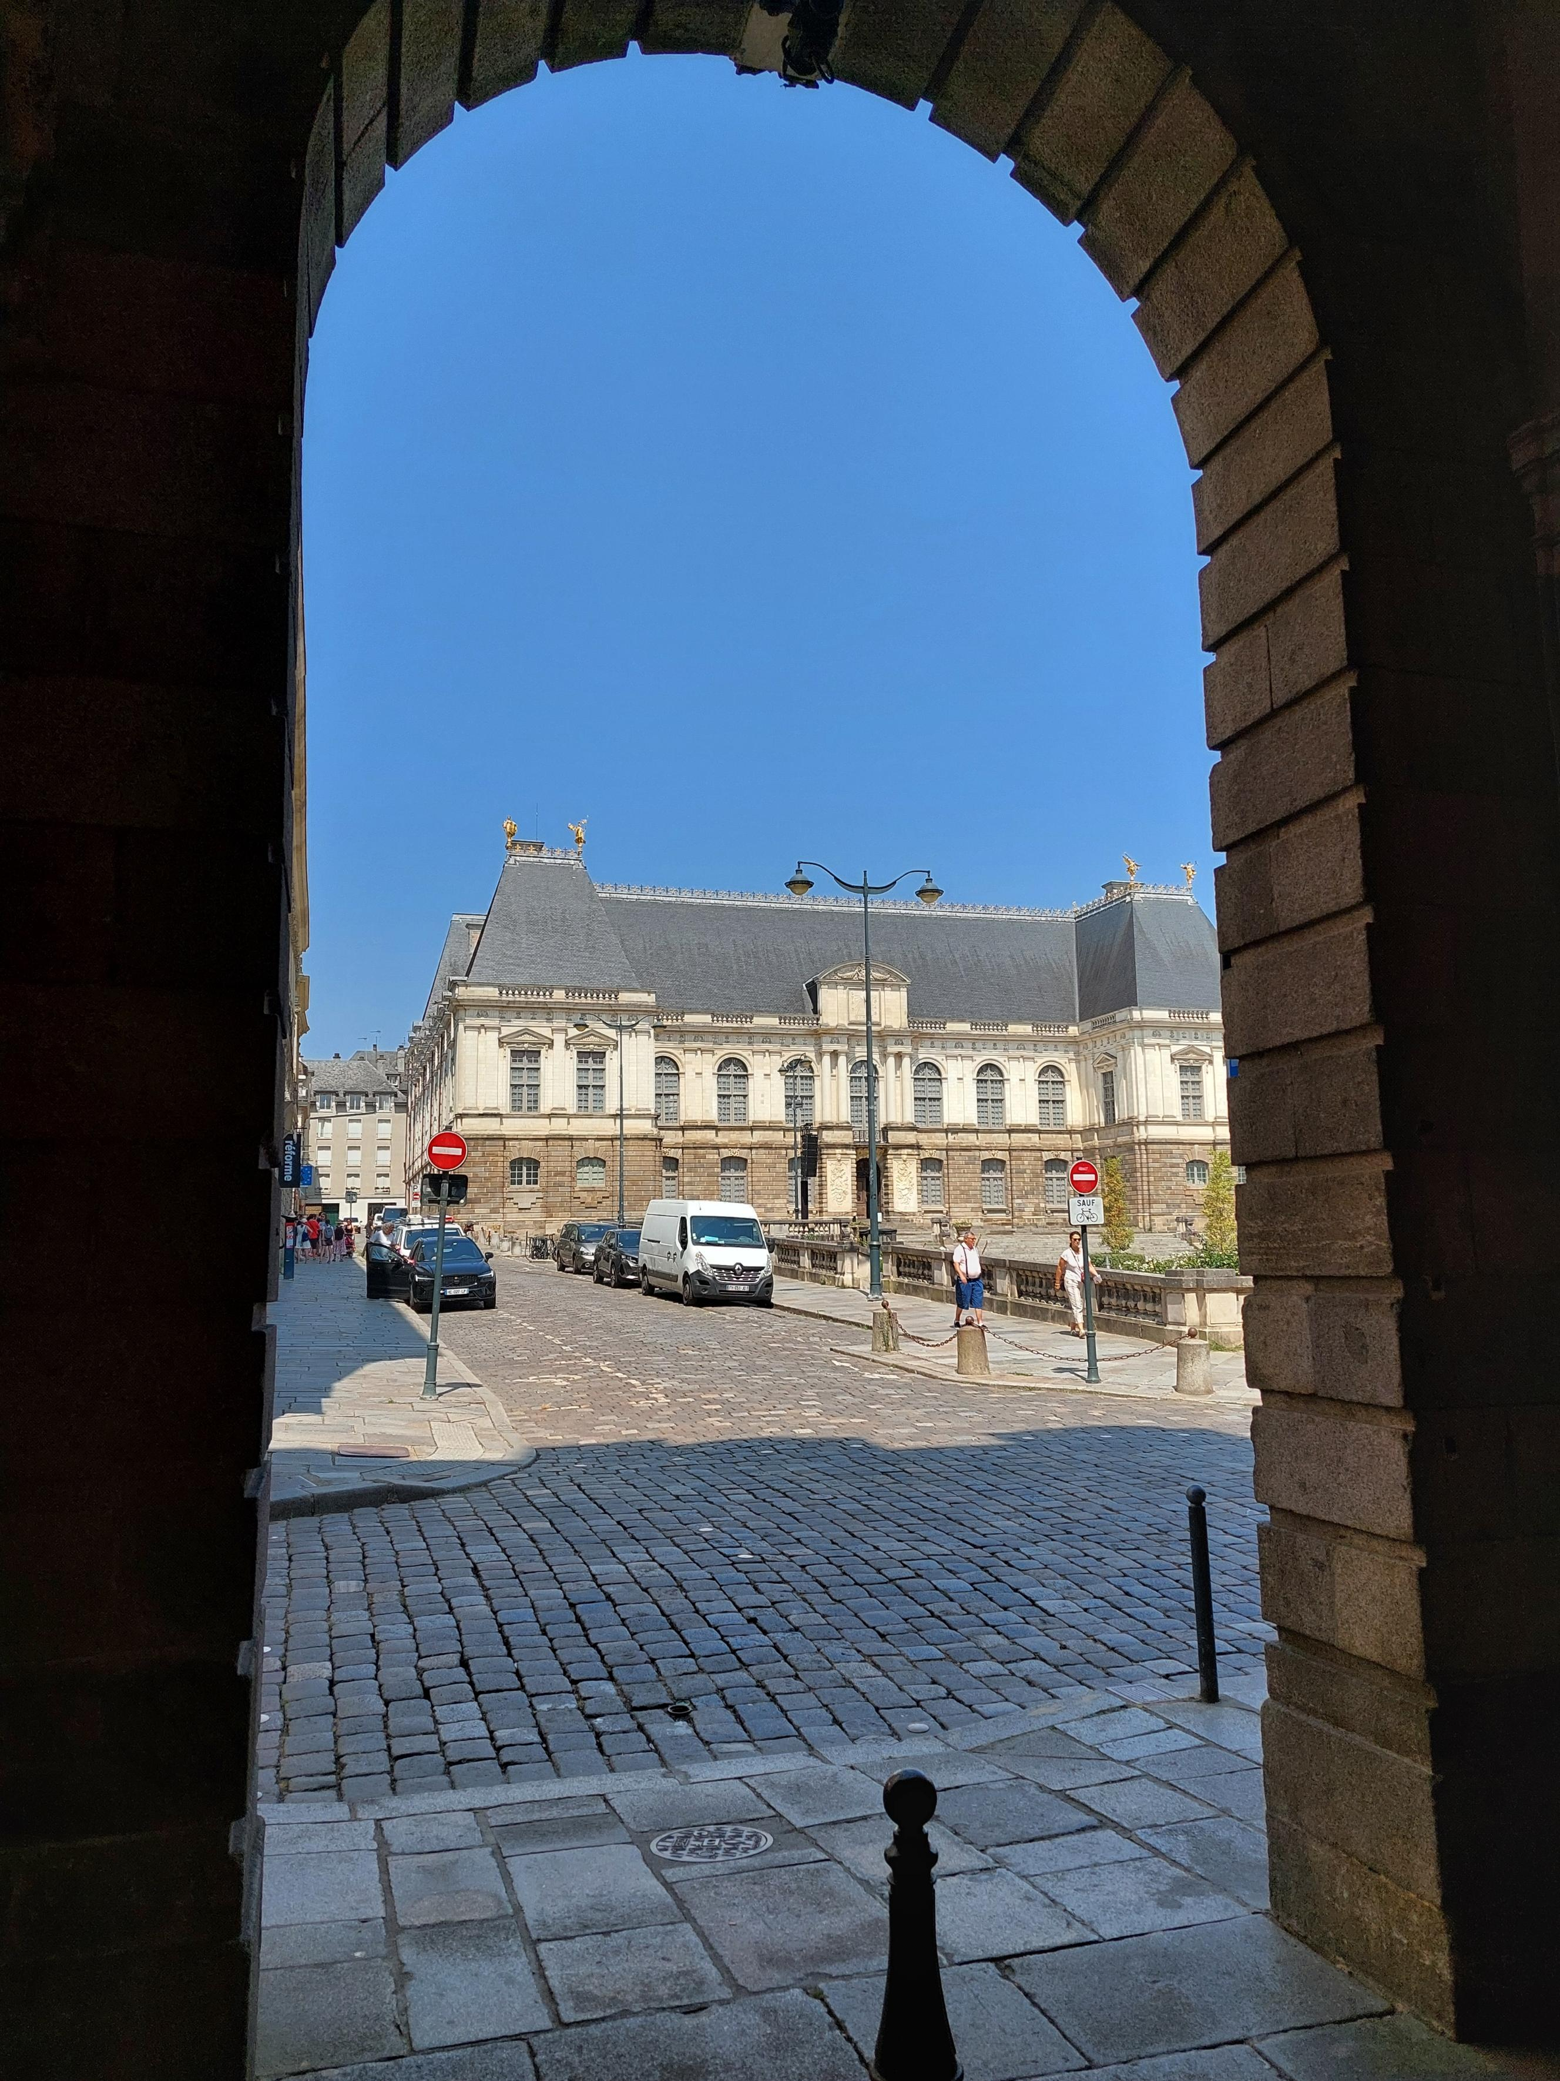
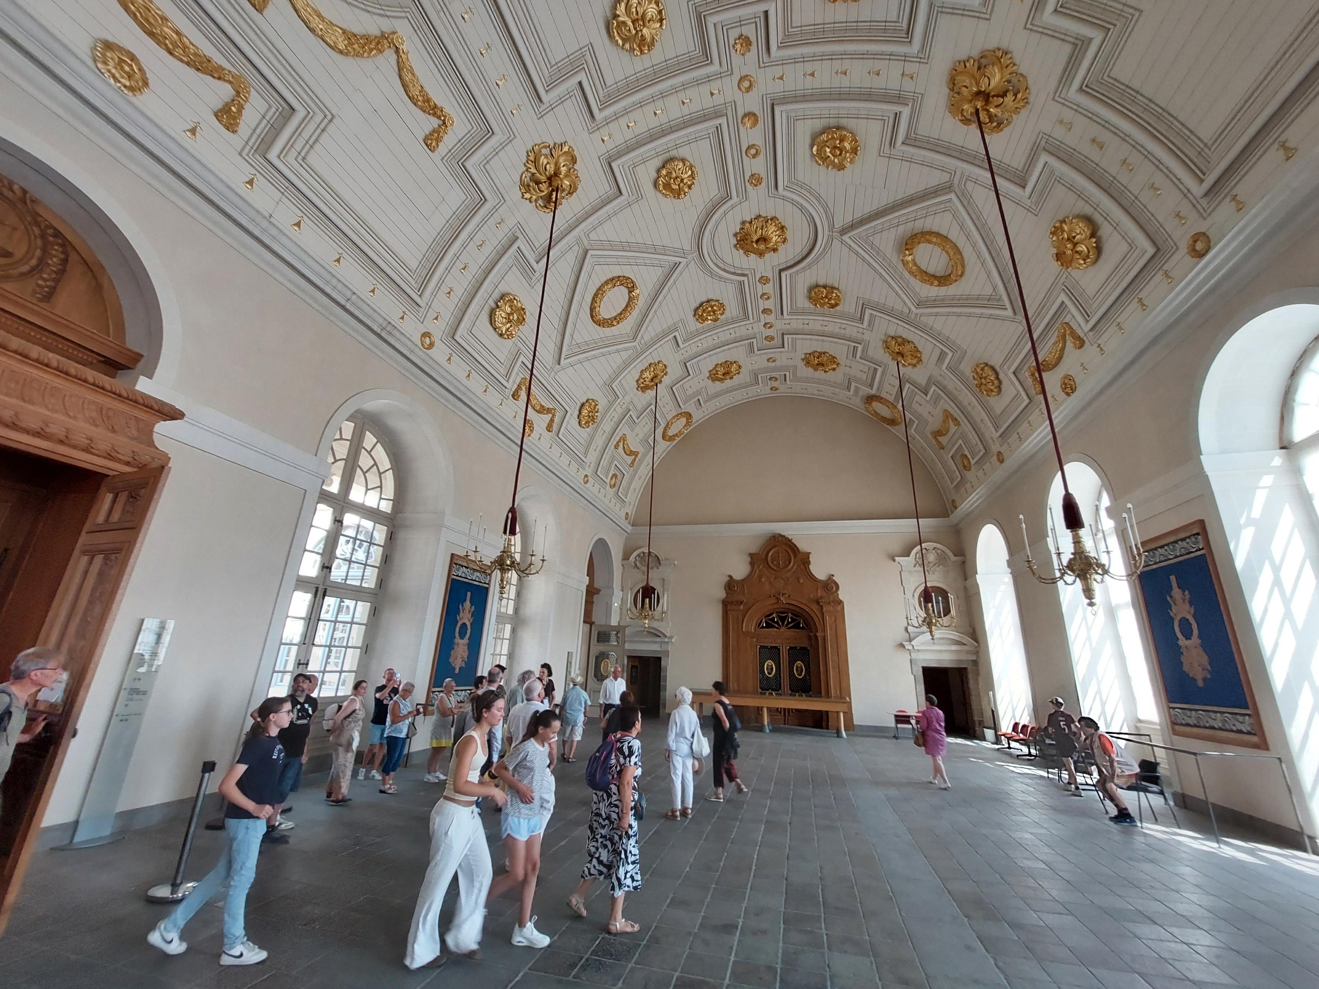
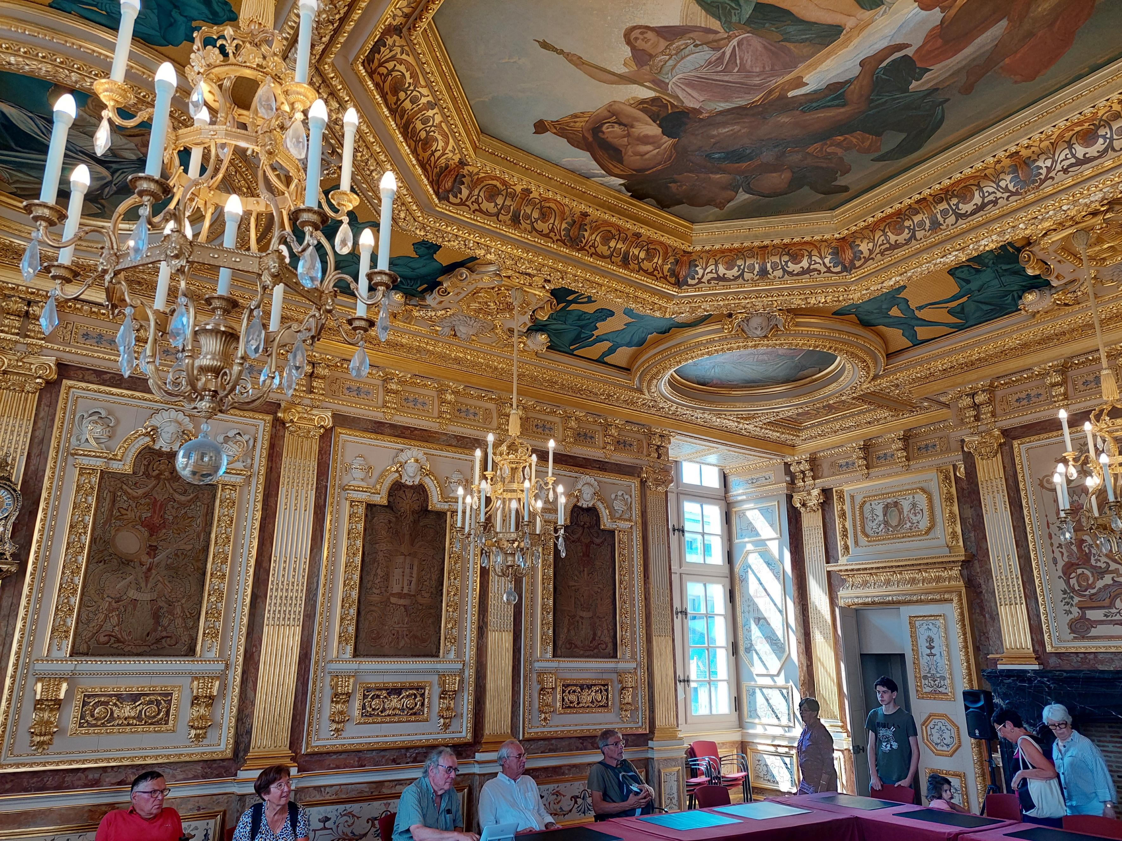
Dag 3: rennes
Chathédrale Saint-Pierre de Rennes ()
Le Palais du Parlement de Bretagne ()

Slide 14
Dag 3: Restaurant (rennes)

Slide 15
DAG 4: trein naar Laval
60 minuten rit, ieder uur trein

Slide 16
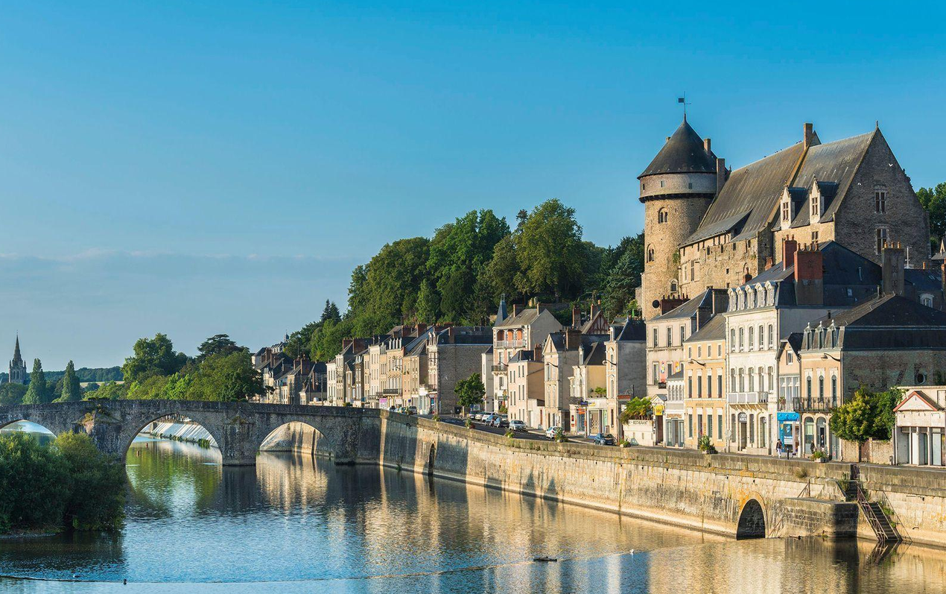
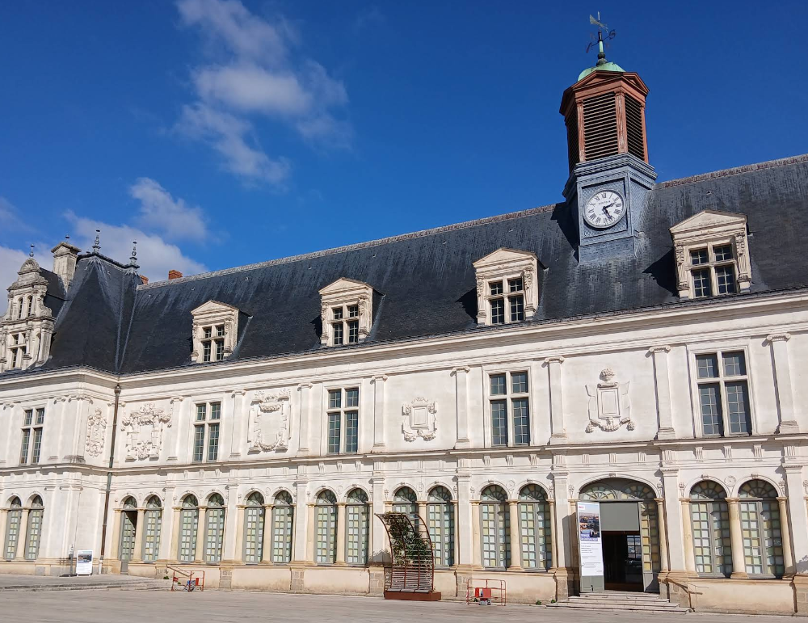
Dag 4: Château de laval
Château-Neuf ()
Vieux-Château ()

Slide 17
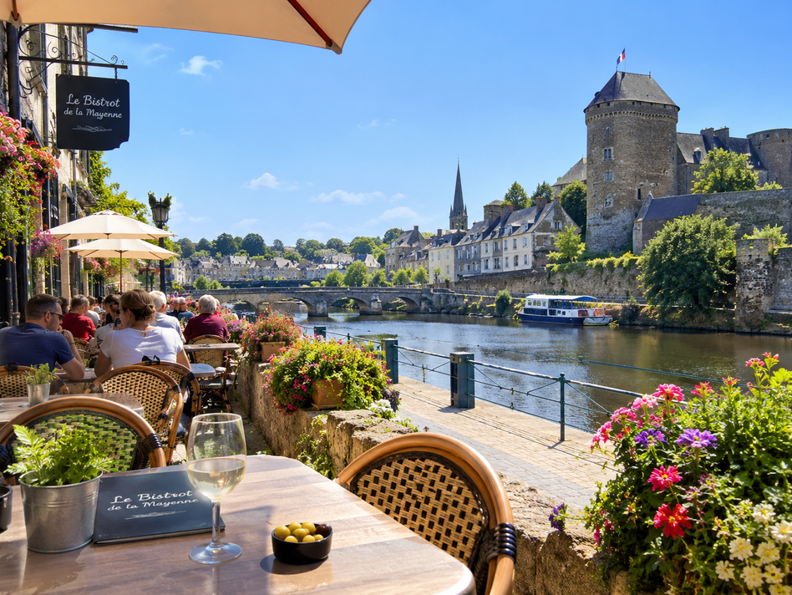
Dag 4: terrasje laval
Wandeling Centrum (t)
Hapje & Drankje Terras ()

Slide 18
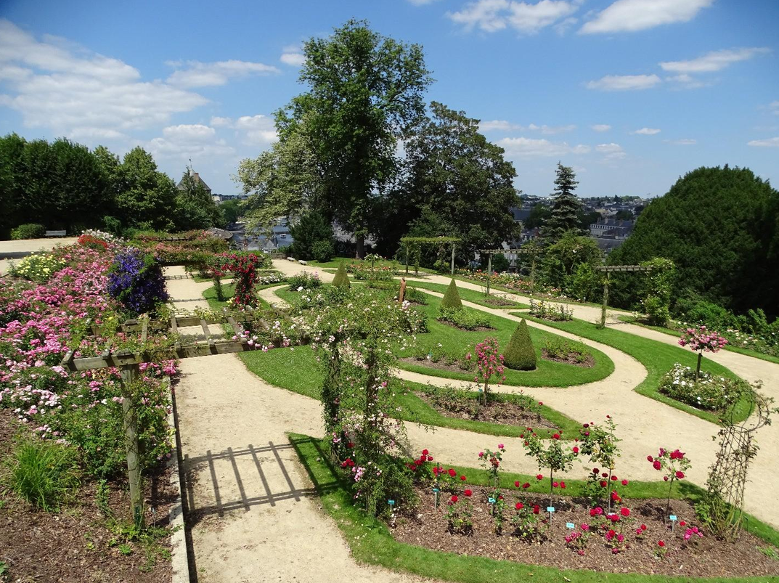
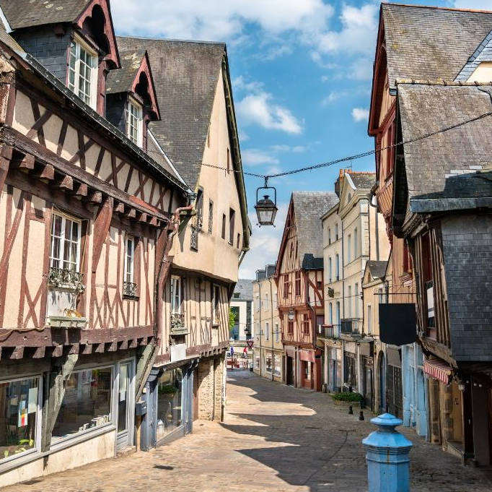
Dag 4: Laval
Jardin de la Perrine ()
Het historische stadscentrum ()

Slide 19
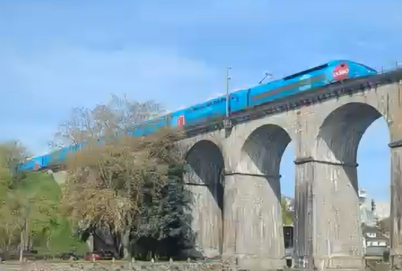
DAG 4: trein naar rennes
60 minuten rit, ieder uur trein

Slide 20
Dag 4: Restaurant (rennes)

Slide 21
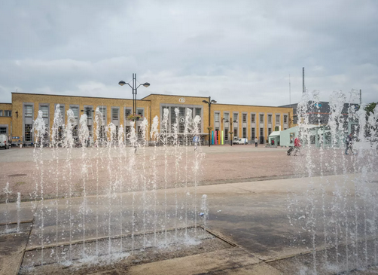
Dag 5: Trein Rennes - Brussel. ()
0 maal Overstappen
Dag 5: Bagage inpakken, ontbijt en met de trein naar huis. ()

